Slide 1
17.5

Slide 2


Slide 3
纽荷尔脐橙
橙子的种类：脐橙、血橙、普通甜橙、糖橙。
赣南脐橙。赣南脐橙是根据脐橙种植地命名的，而纽荷尔脐橙是一个品种，在赣南脐橙的品种繁多其中就有纽荷尔脐橙的品种。
纽荷尔脐橙( Newhall navel orange)原产于美国,系由美国加利福尼亚州 Duarte的华盛顿脐橙芽变而得。我国于1978年将其引入,现在重庆、江西、四川、湖北、湖南、广西等省(直辖市、自治区)广为栽培。

Slide 4
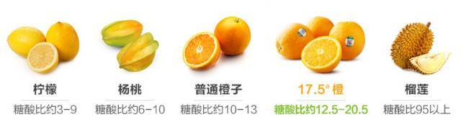
什么是17.5
美国农业部USDA的分级标准将A类橙汁的糖酸比范围界定在12.5-20.5，这个范围充分考虑到了橙子中酸味的重要性。
糖酸比：食品或食品原料中总糖量（可溶性固形物,一般以糖度折射计的示度表示）与总酸含量的比。

Slide 5

为什么最近才能买到
自然成熟，天然条件下，赣南脐橙11月份才能自然成熟。因此所有17.5°橙只于11月份开始采摘，经过赣南晴朗少雨、阳光充足的10个月，达到上等品质，绝不催熟。

Slide 6
吃橙子会发胖吗

Slide 7
水果甜=含糖高？
水果中主要有三大类糖。主要是果糖、葡萄糖和蔗糖。按甜度来划分，一般来讲果糖是最甜的，它甜度是蔗糖的1.7倍，其次是蔗糖，最后是葡萄糖。葡萄糖，它是蔗糖的0.7倍。
水果的甜味，除了与含糖量和含糖种类有关以外，还与其它物质有关。比如说水果中的有机酸类，如柠檬酸和苹果酸等。还有一些如多酚类物质，这些物质会使水果产生涩味，比如说单宁类。
升糖指数， 食物引起人体血糖升高程度的指标。

Slide 8
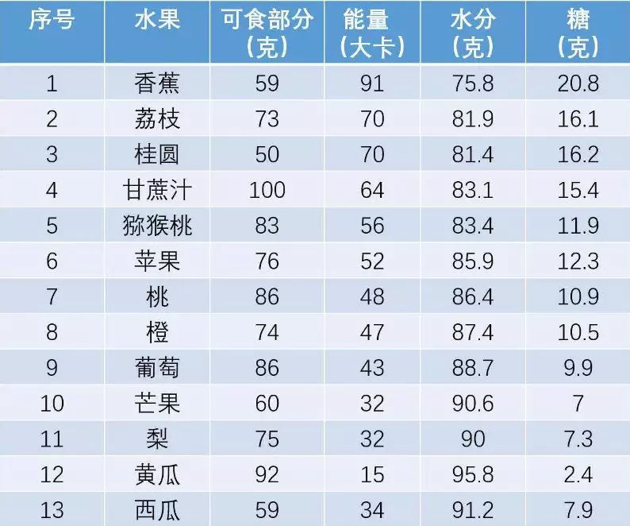
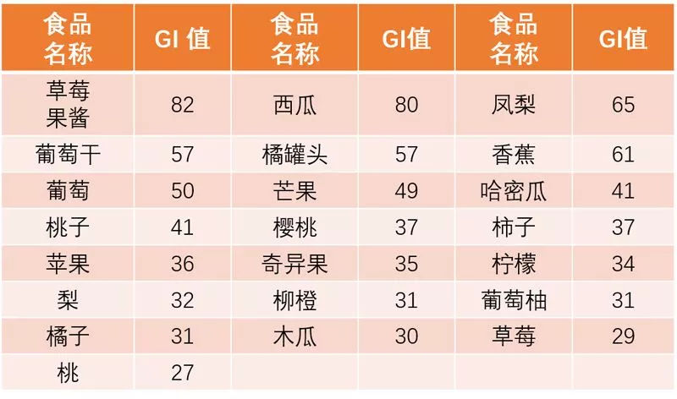
升糖指数
含糖量

Slide 9
适当吃橙子可以减肥
水分高热量低：橙子的含水量较高，热量在水果中属于中下水平。
其膳食纤维含量高，而且热量又低，能够增加饱腹感 。糖尿病患者也可少量吃。

Slide 10
吃橙子的注意事项
饭前或空腹时不宜食用，否则橙子所含的有机酸会刺激胃黏膜，对胃不利。
橙子味美但不要吃得过多，如吃得过多将有可能患“胡萝卜素血症”。
蔬果中像橘子、南瓜、胡萝卜等这类水果含有很高的胡萝卜素，大量摄入胡萝卜素后需要在体内进行代谢从而转化为维生素A，但是摄入过多短时间内不能完全代谢和转化，沉积以后在皮肤上就会显现出黄色，被称作高胡萝卜素血症。
吃完橙子应及时刷牙漱口，以免对口腔牙齿有害。
吃橙子前后1小时内不要喝牛奶，因为牛奶中的蛋白质遇到果酸会凝固，影响消化吸收。

Slide 11
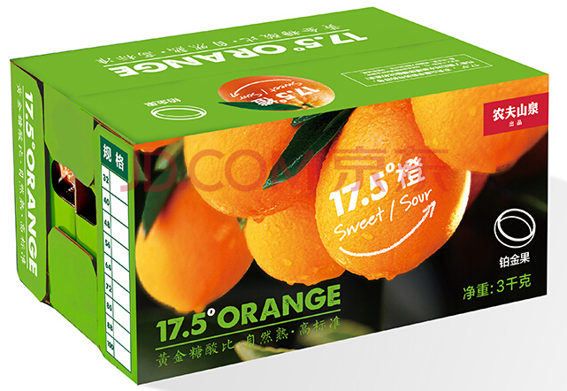
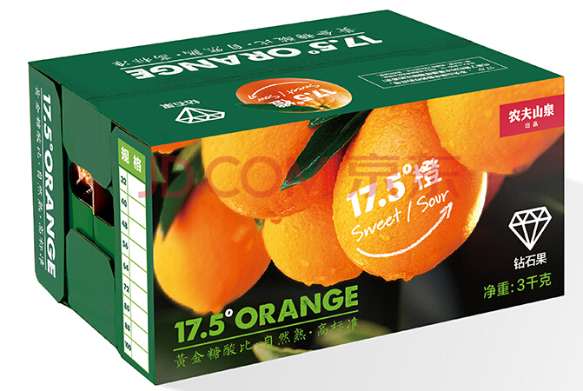
钻石果和铂金果

Slide 12
还有很多的问题
糖酸比怎么测
为什么卖的这么贵
钻石果和铂金果的区别是什么
。。。。。

Slide 13
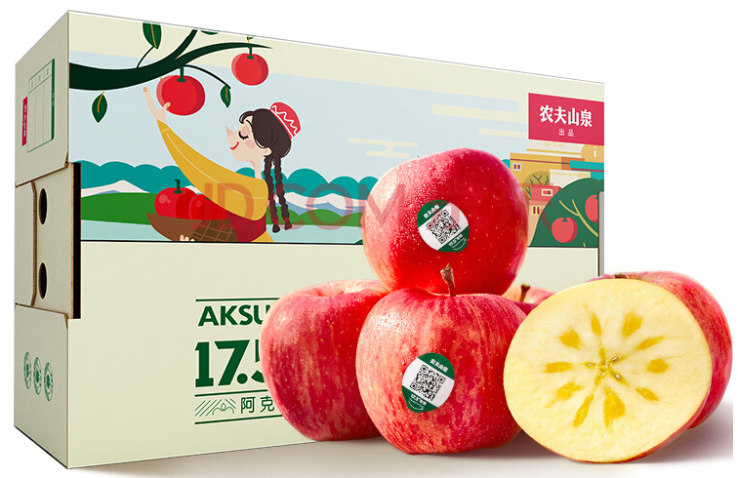
苹果
80 – 84 mm
85 – 89 mm
90 – 94 mm
95 – 99 mm
100 mm 以上

Slide 14
NFC
Not From Concentrate的缩写，中文称为“非浓缩还原汁”，是将新鲜原果清洗后压榨出果汁，经瞬间杀菌后直接罐装（不经过浓缩及复原），完全保留了水果原有的新鲜风味。
300ml，8￥。

Slide 15
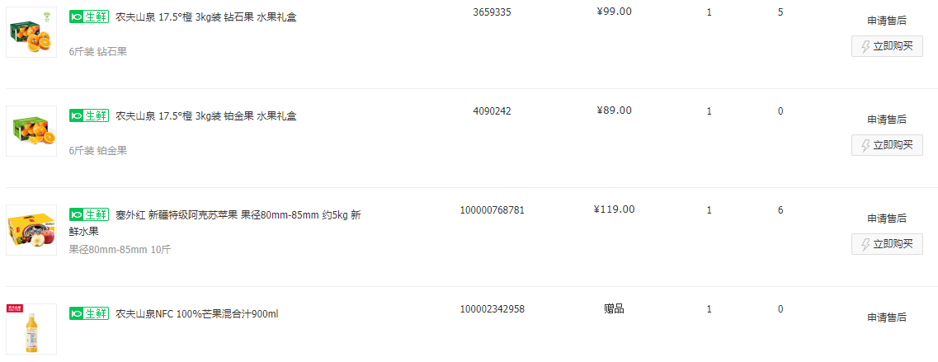
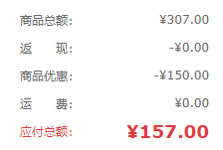
京东买，才便宜

Slide 16
